Slide 1

응용 소프트웨어 개발
(임베디드 소프트웨어 개발)
연수고등학교
담당 교사 : 신언국
담당 강사 : 장동혁
ssjf409@naver.com
관련 자료 : github.com/ssjf409/2020-yeonsu-highschool

Slide 2
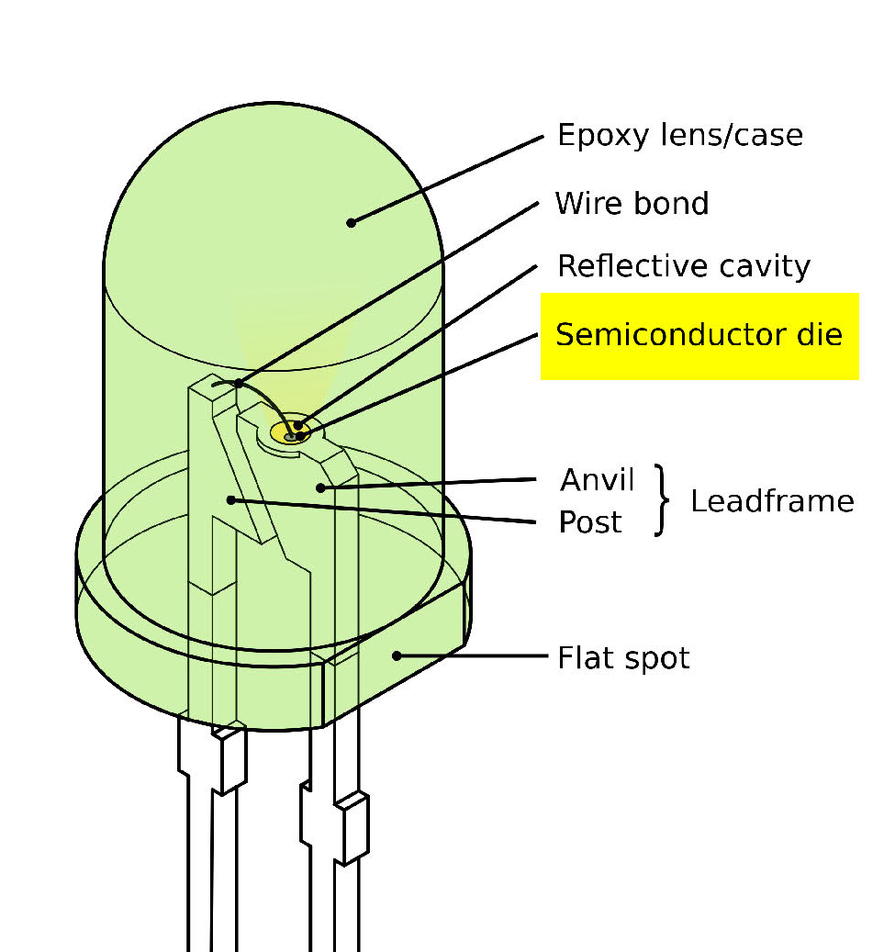
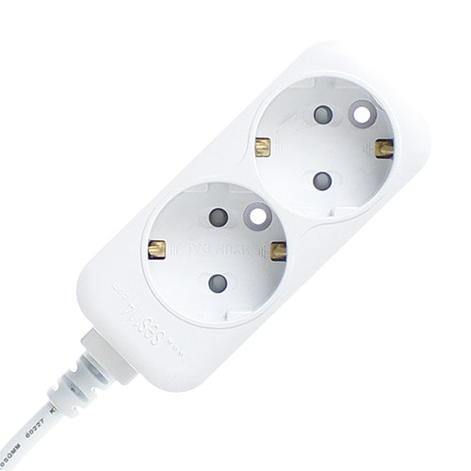
복 습
0V
5V

Slide 3
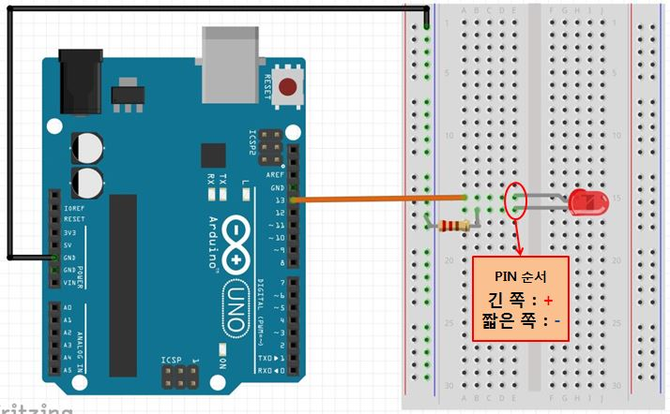
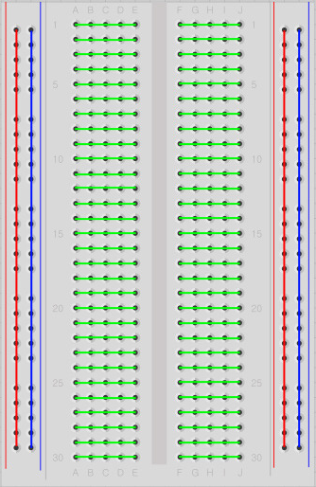
복 습
브레드 보드의 빨간선과 파란선은 세로로 이어져있고 초록 선은 가로로 이어져 있다.
LED 다리가 긴 쪽이 (+)값과 맞닿도록 한다.
GND는 0V를 의미한다.

Slide 4
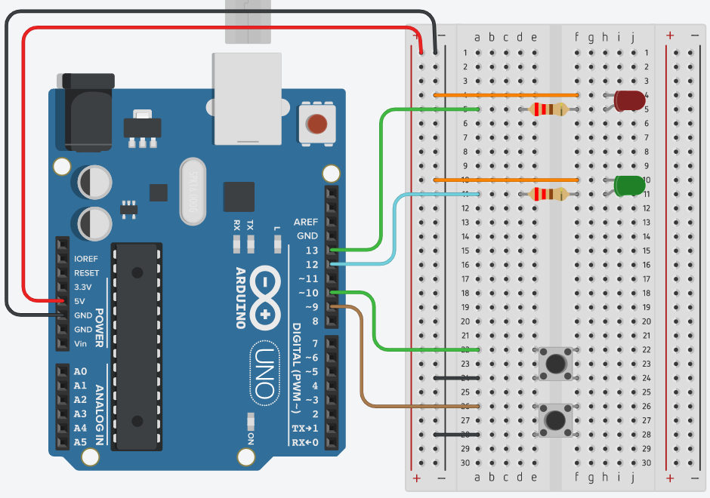
복 습
실습 목표 : 푸시 버튼을 이용해 LED를 제어해본다.
(평가 항목이므로 다른 사람에게 알려주지 않는다.)
위쪽 버튼을 누르면 빨간 LED가 켜지고 때면 다시 꺼지도록 한다.
아래쪽 버튼을 누르면 초록 LED가 켜지고 때면 다시 꺼지도록 한다.
3. 다 한 사람은 손 들어주세요.

Slide 5
복 습
int ledPin = 13;
int ledPin2 = 12;
int buttonPin = 10;
int buttonPin2 = 9;
void setup() {
pinMode(buttonPin, INPUT_PULLUP);
pinMode(buttonPin2, INPUT_PULLUP);
pinMode(ledPin, OUTPUT);
pinMode(ledPin2, OUTPUT);
}
void loop() {
int buttonState = digitalRead(buttonPin);
int buttonState2 = digitalRead(buttonPin2);
if(buttonState == LOW) {
digitalWrite(ledPin, HIGH);
}
else {
digitalWrite(ledPin, LOW);
}
if(buttonState2 == LOW) {
digitalWrite(ledPin2, HIGH);
}
else {
digitalWrite(ledPin2, LOW);
}
}

Slide 6
복 습
int ledPin = 13;
int ledPin2 = 12;
int buttonPin = 10;
int buttonPin2 = 9;
void setup() {
pinMode(buttonPin, INPUT_PULLUP);
pinMode(buttonPin2, INPUT_PULLUP);
pinMode(ledPin, OUTPUT);
pinMode(ledPin2, OUTPUT);
}
void loop() {
int buttonState = digitalRead(buttonPin);
int buttonState2 = digitalRead(buttonPin2);
if(buttonState == LOW) {
digitalWrite(ledPin, HIGH);
}
else {
digitalWrite(ledPin, LOW);
}
if(buttonState2 == LOW) {
digitalWrite(ledPin2, HIGH);
}
else {
digitalWrite(ledPin2, LOW);
}
}
핀 번호를 변수로 저장
buttonPin과 buttonPin2는 입력 버튼 핀으로 사용하기 위해서 INPUT_PULLUP 설정
ledPin과 ledPin2는 출력핀으로 사용하기 위해서 OUTPUT으로 설정
buttonState에는 buttonPin에서 읽은 값을 저장한다.
buttonState2에는 buttonPin2에서 읽은 값을 저장한다.
buttonState으로 버튼1이 눌렸는지 안 눌렸는지 판단한다.
buttonState2으로 버튼2이 눌렸는지 안 눌렸는지 판단한다.

Slide 7
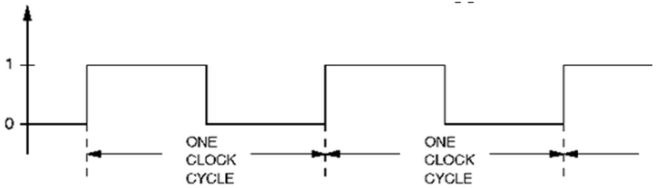
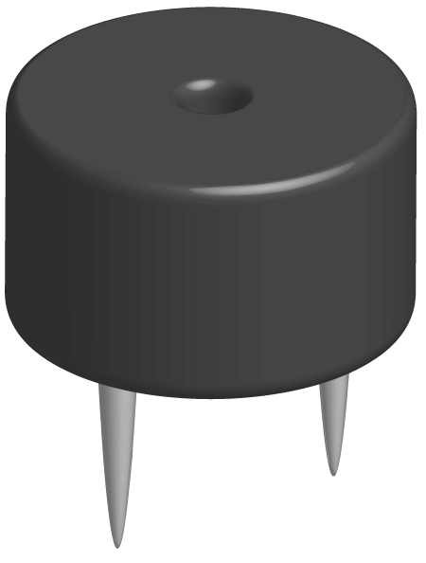
학습 내용 (목 차)
클럭(Clock)
피에조 부저
링크

Slide 8
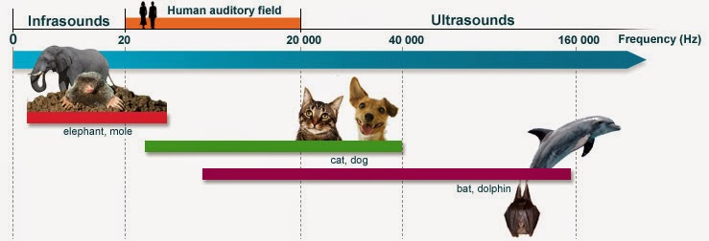
학습 내용 (소개)
전기 신호(주파수값) -> 소리로 변경하면 원하는 음을 만들 수 있다.

Slide 9
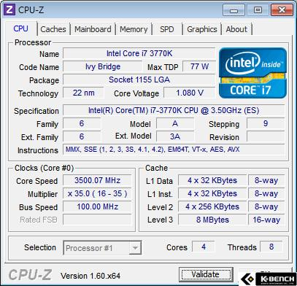
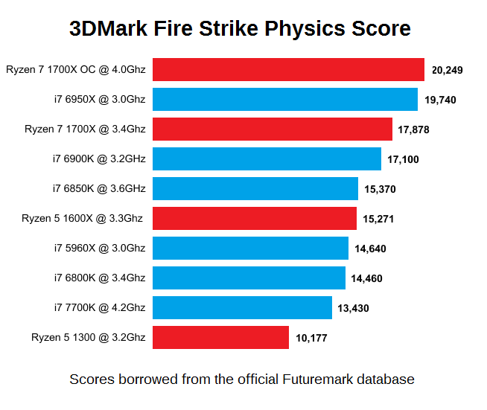
학습 내용 (클럭)

Slide 10
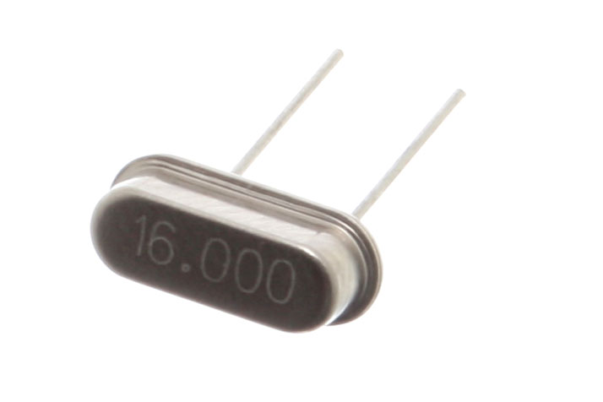
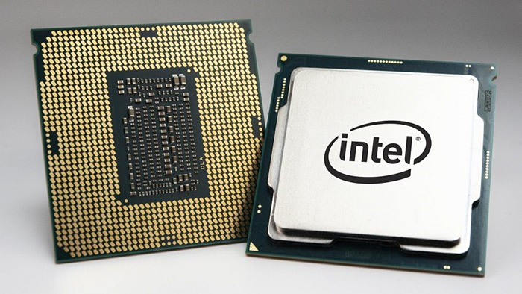
학습 내용 (클럭)
발진기

Slide 11
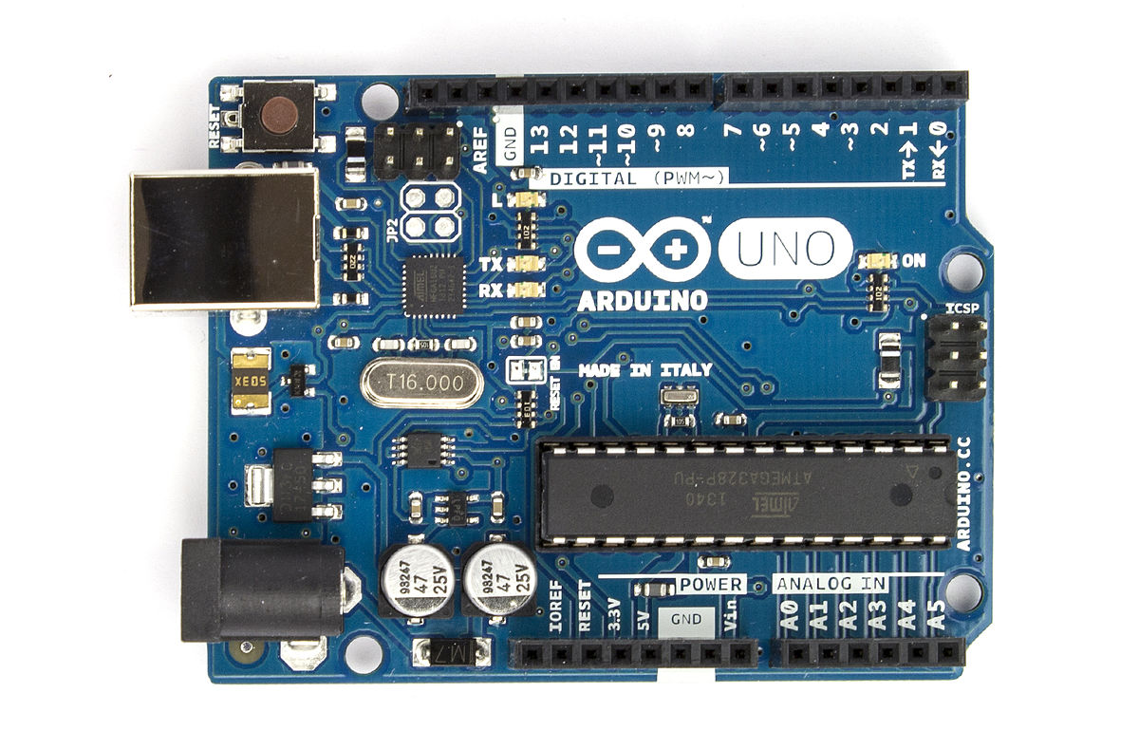
학습 내용 (클럭)
아두이노의 클럭 속도 : 16Mhz = 16,000,000hz

Slide 12
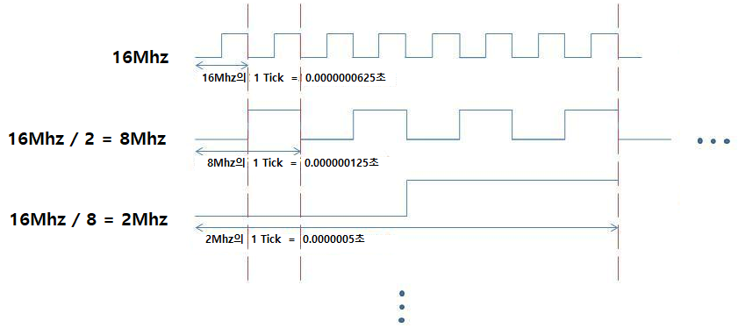
학습 내용 (클럭)
20 ~ 20000hz로 바꿔보자!
16MHz / 16M = 1hz
16MHz / 8M = 2hz
16MHz / ? = 20hz
16MHz / 4M = 4hz
16MHz / ?? = 20000hz

Slide 13
학습 내용 (클럭)
전기 신호(주파수값) -> 소리로 변경하면 원하는 음을 만들 수 있다.

Slide 14
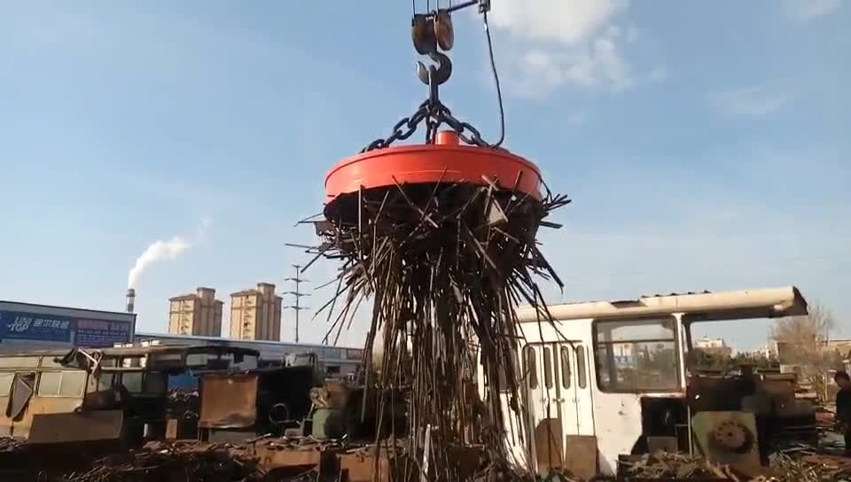
학습 내용 (피에조 부저)
전자석 : 전압을 걸어주면 자석처럼 작용하는 장치

Slide 15
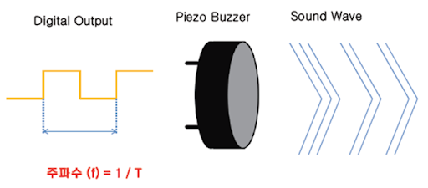
학습 내용 (피에조 부저)
자석
전자석

Slide 16
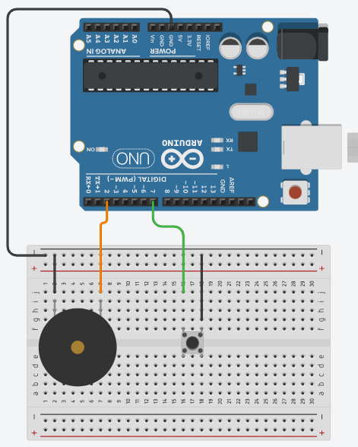
학습 내용 (피에조 부저)
피에조 부조의 긴 핀 : (+)방향
#define C 262 // 도
#define D 294 // 레
#define E 330 // 미
#define F 349 // 파
#define G 392 // 솔
#define A 440 // 라
#define B 494 // 시
int buttonPin = 7;
int piezoPin = 2;
void setup() {
pinMode(buttonPin, INPUT_PULLUP);
pinMode(piezoPin, OUTPUT);
}
void loop() {
int buttonState = digitalRead(buttonPin);
if(buttonState == LOW) {
tone(piezoPin, C, 10);
}
}
(-)극
(+)극

Slide 17
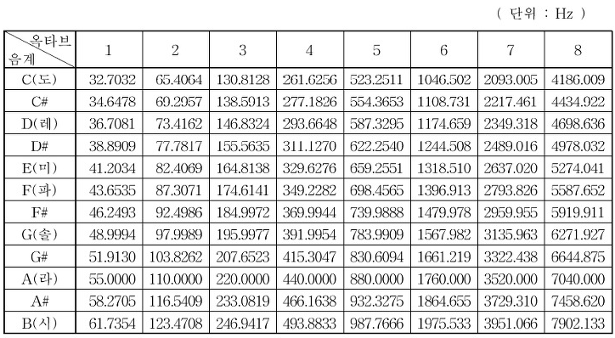
학습 내용 (피에조 부저)
#define C 262 // 도
#define D 294 // 레
#define E 330 // 미
#define F 349 // 파
#define G 392 // 솔
#define A 440 // 라
#define B 494 // 시
int buttonPin = 7;
int piezoPin = 2;
void setup() {
pinMode(buttonPin, INPUT_PULLUP);
pinMode(piezoPin, OUTPUT);
}
void loop() {
int buttonState = digitalRead(buttonPin);
if(buttonState == LOW) {
tone(piezoPin, C, 10);
}
}
#define (바꾸고 싶은 글자) (바뀔 글자)
#define D 294 : “D”라는 글자가 294로 전부 바뀐다.
tone(핀 번호, 음 높이, 음 길이);
tone(7, 262, 10) : 7번 핀에 262hz의 전기신호를 0.01초만큼 준다.

Slide 18
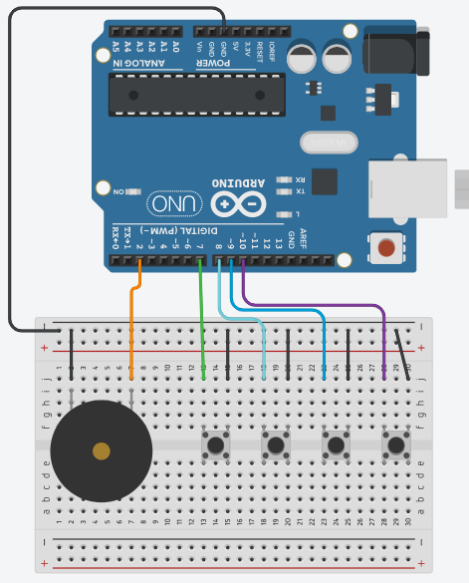
학습 내용 (피에조 부저)
#define C 262 // 도
#define D 294 // 레
#define E 330 // 미
#define F 349 // 파
#define G 392 // 솔
#define A 440 // 라
#define B 494 // 시
int buttonPin = 7;
int buttonPin2 = 8;
int buttonPin3 = 9;
int buttonPin4 = 10;
int piezoPin = 2;
void setup() {
pinMode(buttonPin, INPUT_PULLUP);
pinMode(buttonPin2, INPUT_PULLUP);
pinMode(buttonPin3, INPUT_PULLUP);
pinMode(buttonPin4, INPUT_PULLUP);
pinMode(piezoPin, OUTPUT);
}
void loop() {
int buttonState = digitalRead(buttonPin);
int buttonState2 = digitalRead(buttonPin2);
int buttonState3 = digitalRead(buttonPin3);
int buttonState4 = digitalRead(buttonPi4);
if(buttonState == LOW) {
tone(piezoPin, C, 10);
}
if(buttonState2 == LOW) {
tone(piezoPin, D, 10);
}
if(buttonState3 == LOW) {
tone(piezoPin, E, 10);
}
if(buttonState4 == LOW) {
tone(piezoPin, F, 10);
}
}
(-)극
(+)극

Slide 19
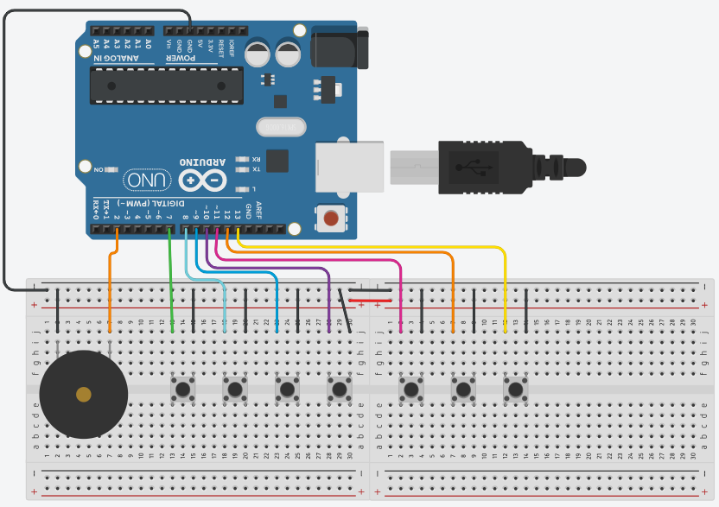
실 습 (예제)
실습 목표 : 푸시 버튼들을 이용해 피에조 부조가 다른 각각 다른 소리가 나도록 해본다.
(평가 항목이므로 다른 사람에게 알려주지 않는다.)
왼쪽 버튼부터 차례대로 도-레-미-파-솔-라-시로 각각 다른 음이 나도록 프로그래밍해본다.
다 한 사람은 손 들어주세요.
(-)극
(+)극
도 레 미 파 솔 라 시

Slide 20
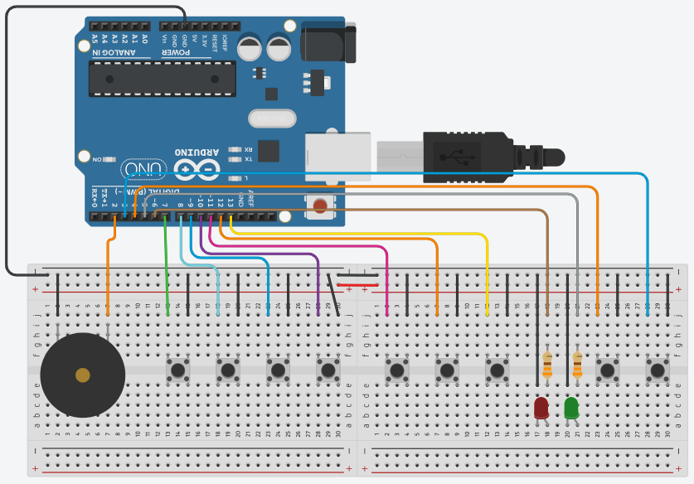
실 습 (심화 예제)
실습 목표 : 푸시 버튼들을 이용해 피에조 부조가 다른 옥타브를 만들도록 해본다.
(평가 항목이므로 다른 사람에게 알려주지 않는다.)
왼쪽 버튼부터 차례대로 도-레-미-파-솔-라-시로 각각 다른 음이 나도록 프로그래밍해본다.
4옥타브 버튼을 누르면 4옥타브로, 5옥타브 버튼을 누르면 5옥타브로 변하게 한다.
4옥타브인 상태에서는 빨간불이 5옥타브인 상태에서는 초록불이 들어오도록 해본다.
다 한 사람은 손 들어주세요.
힌트 1
#define C4 262 // 4도
#define D4 294 // 4레
#define E4 330 // 4미
#define F4 349 // 4파
#define G4 392 // 4솔
#define A4 440 // 4라
#define B4 494 // 4시
#define C5 523 // 5도
#define D5 587 // 5레
#define E5 659 // 5미
#define F5 698 // 5파
#define G5 783 // 5솔
#define A5 880 // 5라
#define B5 988 // 5시
힌트 2
옥타브 상태를 저장할 수 있는 변수를 하나 만든다.
옥타브 상태 변수에 따라 어떤 색상의 LED가 들어올지 if문을 이용해서 구분한다.
옥타브 상태 변수에 따라 각 버튼들이 다른 음높이를 내도록 한다.
옥타브 버튼들을 누르면 옥타브 상태 변수 값을 바꿔준다.
(-)극
(+)극
도 레 미 파 솔 라 시
4옥타브
5옥타브

Slide 21
마무리
클럭
피에조 부저의 원리
피에조 부저를 활용한 작품 만들기
자료 출처 : https://kocoafab.cc/tutorial/view/626

